Slide 1
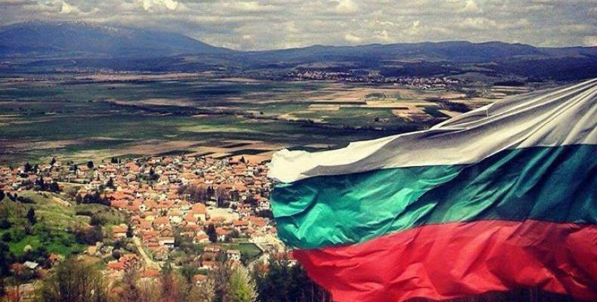
Екскурзия в България
Виолета Василева, 8ми клас

Slide 2
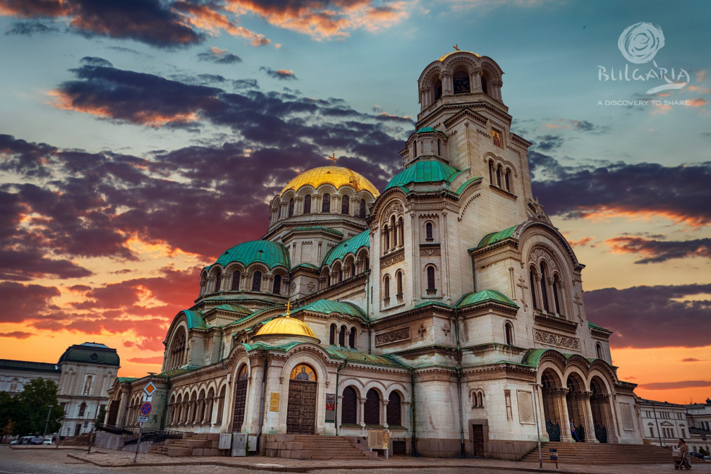
На 23.10 тръгваме от летище Luton international (LTN) Лондон в 7:30 сутринта и ще кацнем в столицата на България - София в 12:40. Там ще посетим катедрала „Свети Александър невски“ - православен храм-паметник на българския патриарх. Църквата е изградена в периода 1882 – 1912 година и през 1955 година е обявена за паметник на културата с национално значение.

Slide 3
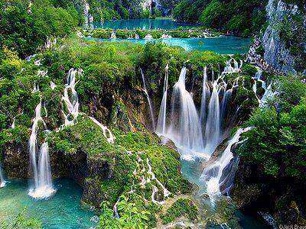
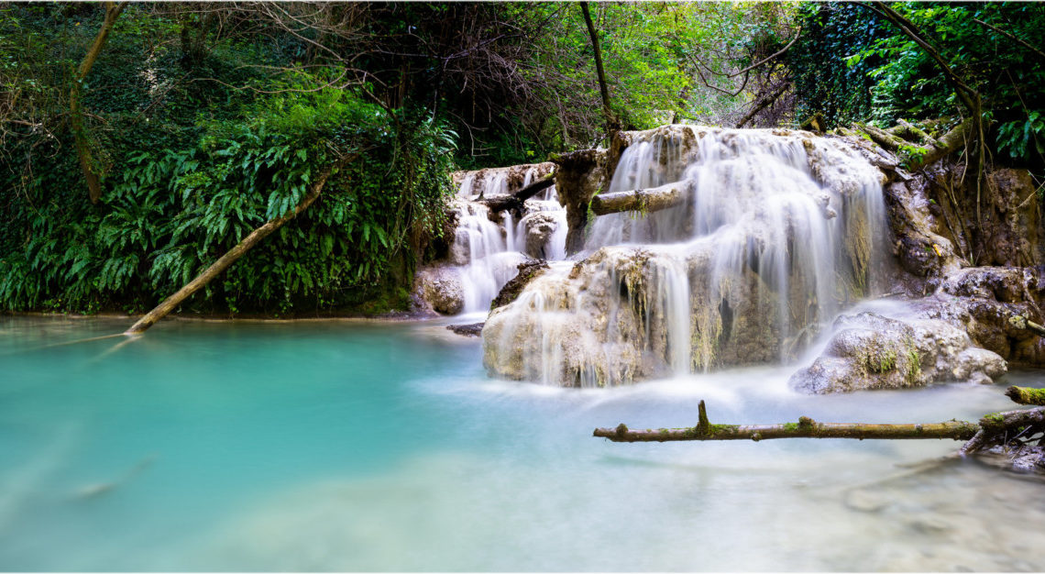
След това ще тръгнем към село Крушуна в близост до град Ловеч където ще останем да пренощуваме. На сутринта ще отидем да обиколим Крушунските водопади. Те са едно от най-красивите и интересни места за посещение в България.

Slide 4
След посещението ни там ще се отправим към Стара Загора където ще разгледаме Регионалният исторически музей, който е сред най-старите музеи в България и сред големите в Европа. След като го разгледаме, ще отседнем на хотел. На следващият ден ще посетим Мемориалният комплекс Бранителите на Стара Загора, известен като Самарското занаме.
Самарското Знаме е български боен флаг, един от най-важните военни символи на Българската армия. Създадено е от монахини от град Самара, Русия, и е дарено на Българското опълчение по време на Руско-турската война. Единственото знаме в историята на България, наградено с Орден „За храброст“.

Slide 5
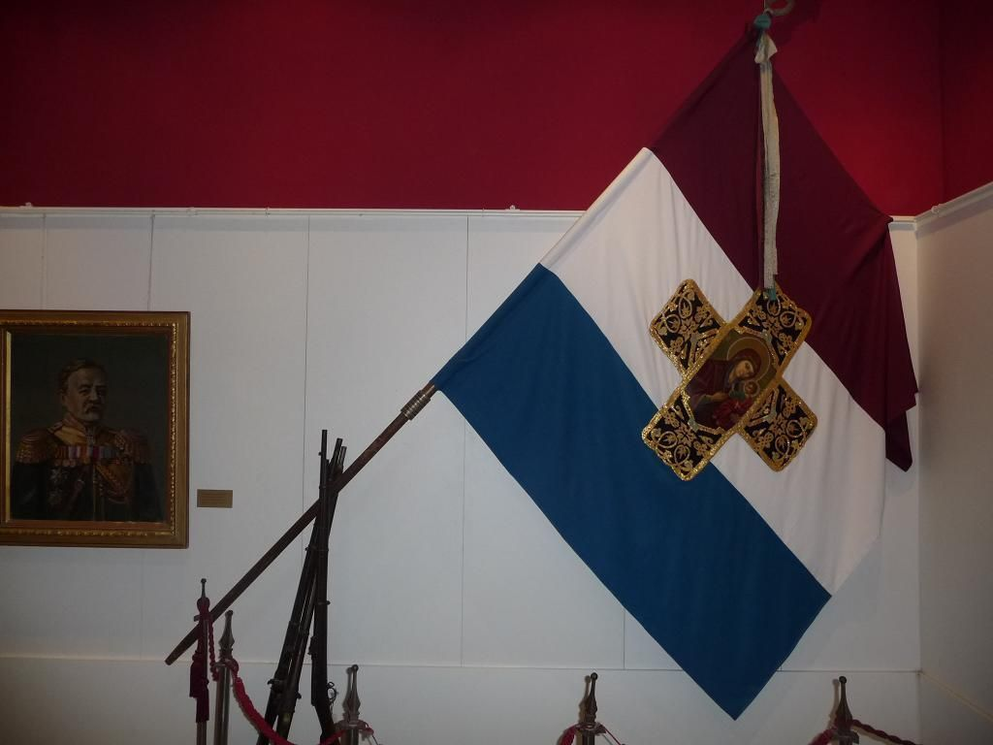
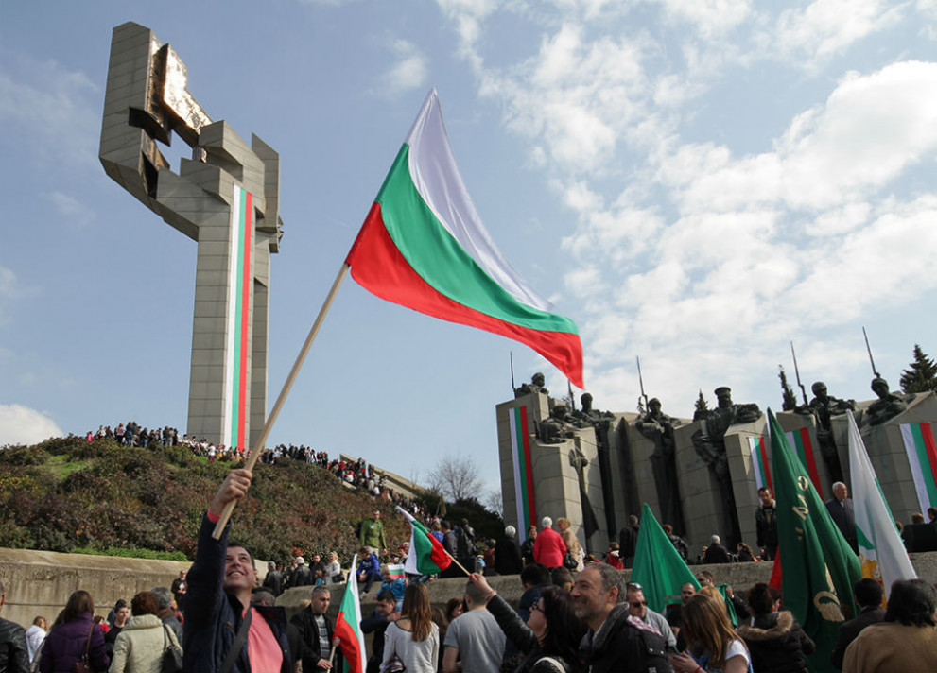
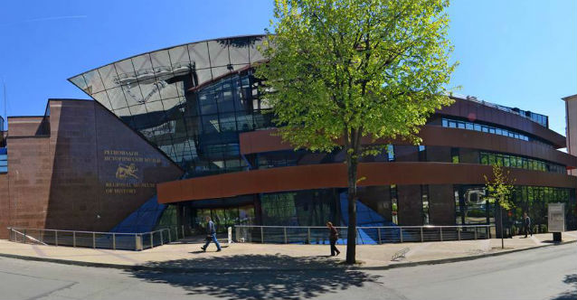
Самарското Знаме
Исторически музей – Стара Загора

Slide 6
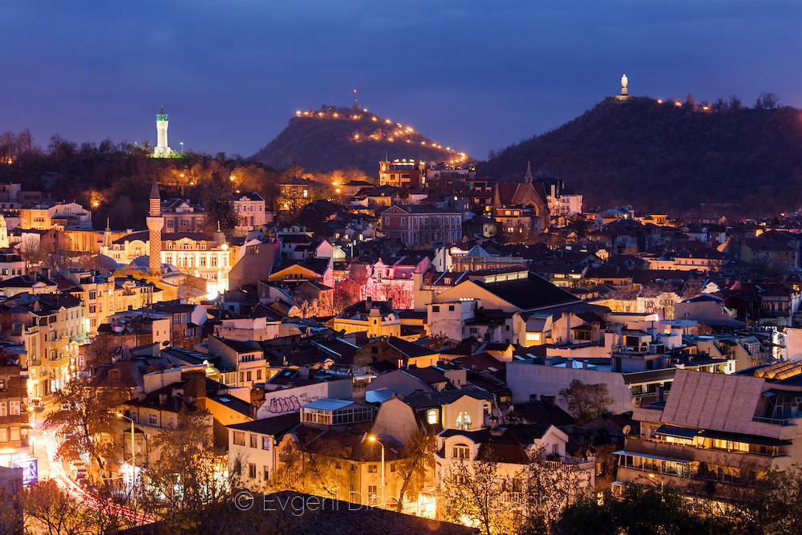
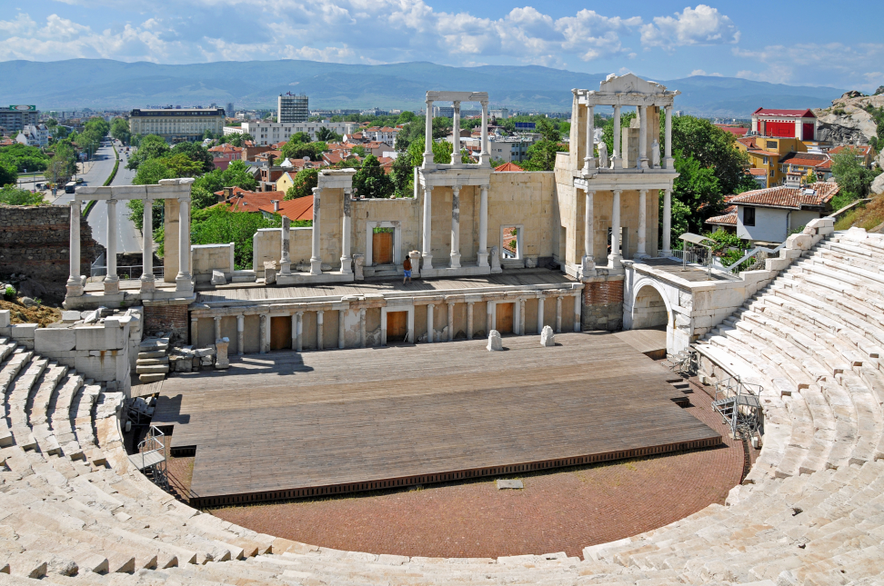
Предстои ни посещение на Стария Пловдив и Античния театър.
Античният театър е сред най-добре запазените антични театри в света и сред основните туристически атракции на Пловдив. Построен е по времето на римския император Марк Улпий Траян и е разкрит при археологически разкопки от 1968 до 1979 г. от Археологически музей Пловдив. След посещението ни там, ще потеглим към Кюстендил, където ще бъде последната ни нощувка.
Стария град в Пловдив
Античен театър - Пловдив

Slide 7
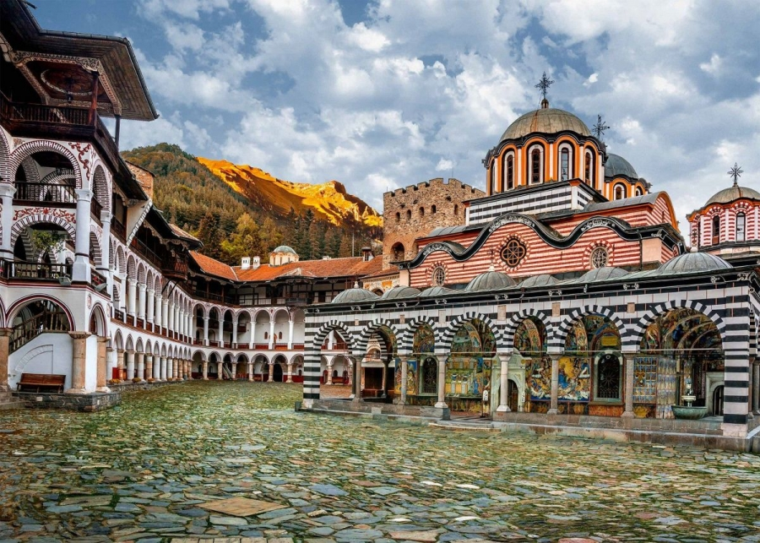
На последният ден от посещението ни в Бълария ще отидем до Рилския манастир „Св. Иван Рилски“. Намира се в Кюстендил и е сред най-значимите културни паметници в България, символ на страната, включен е в Списъка на свтовното наследство на ЮНЕСКО.
След това ще се отпътим до летище София, където ще полетим обратно до Лондон в 19:50 вечерта и ще кацнем в 21:05.

